Slide 1


Slide 2


LOS MIEMBROS DE LA ESCUELA SABÁTICA TIENEN DIVERSAS NECESIDADES
REALIDADES
Estas pueden facilitar u obstaculizar su aprendizaje de principios, enseñanzas, creencias o valores bíblicos.

Slide 3

DESCUBRIENDO
Necesitamos descubrir qué sucede con cada miembro de la Escuela Sabática para enfocarnos en atender sus necesidades

Slide 4

PREGUNTAS CLAVES
¿Qué eventos preocupan sus mentes?
¿Qué necesidades predominantes existen en su familia y vecindario?
¿Cómo afectan los acontecimientos actuales sus emociones?
Cómo pueden entender mejor la lección de la Escuela Sabática

Slide 5
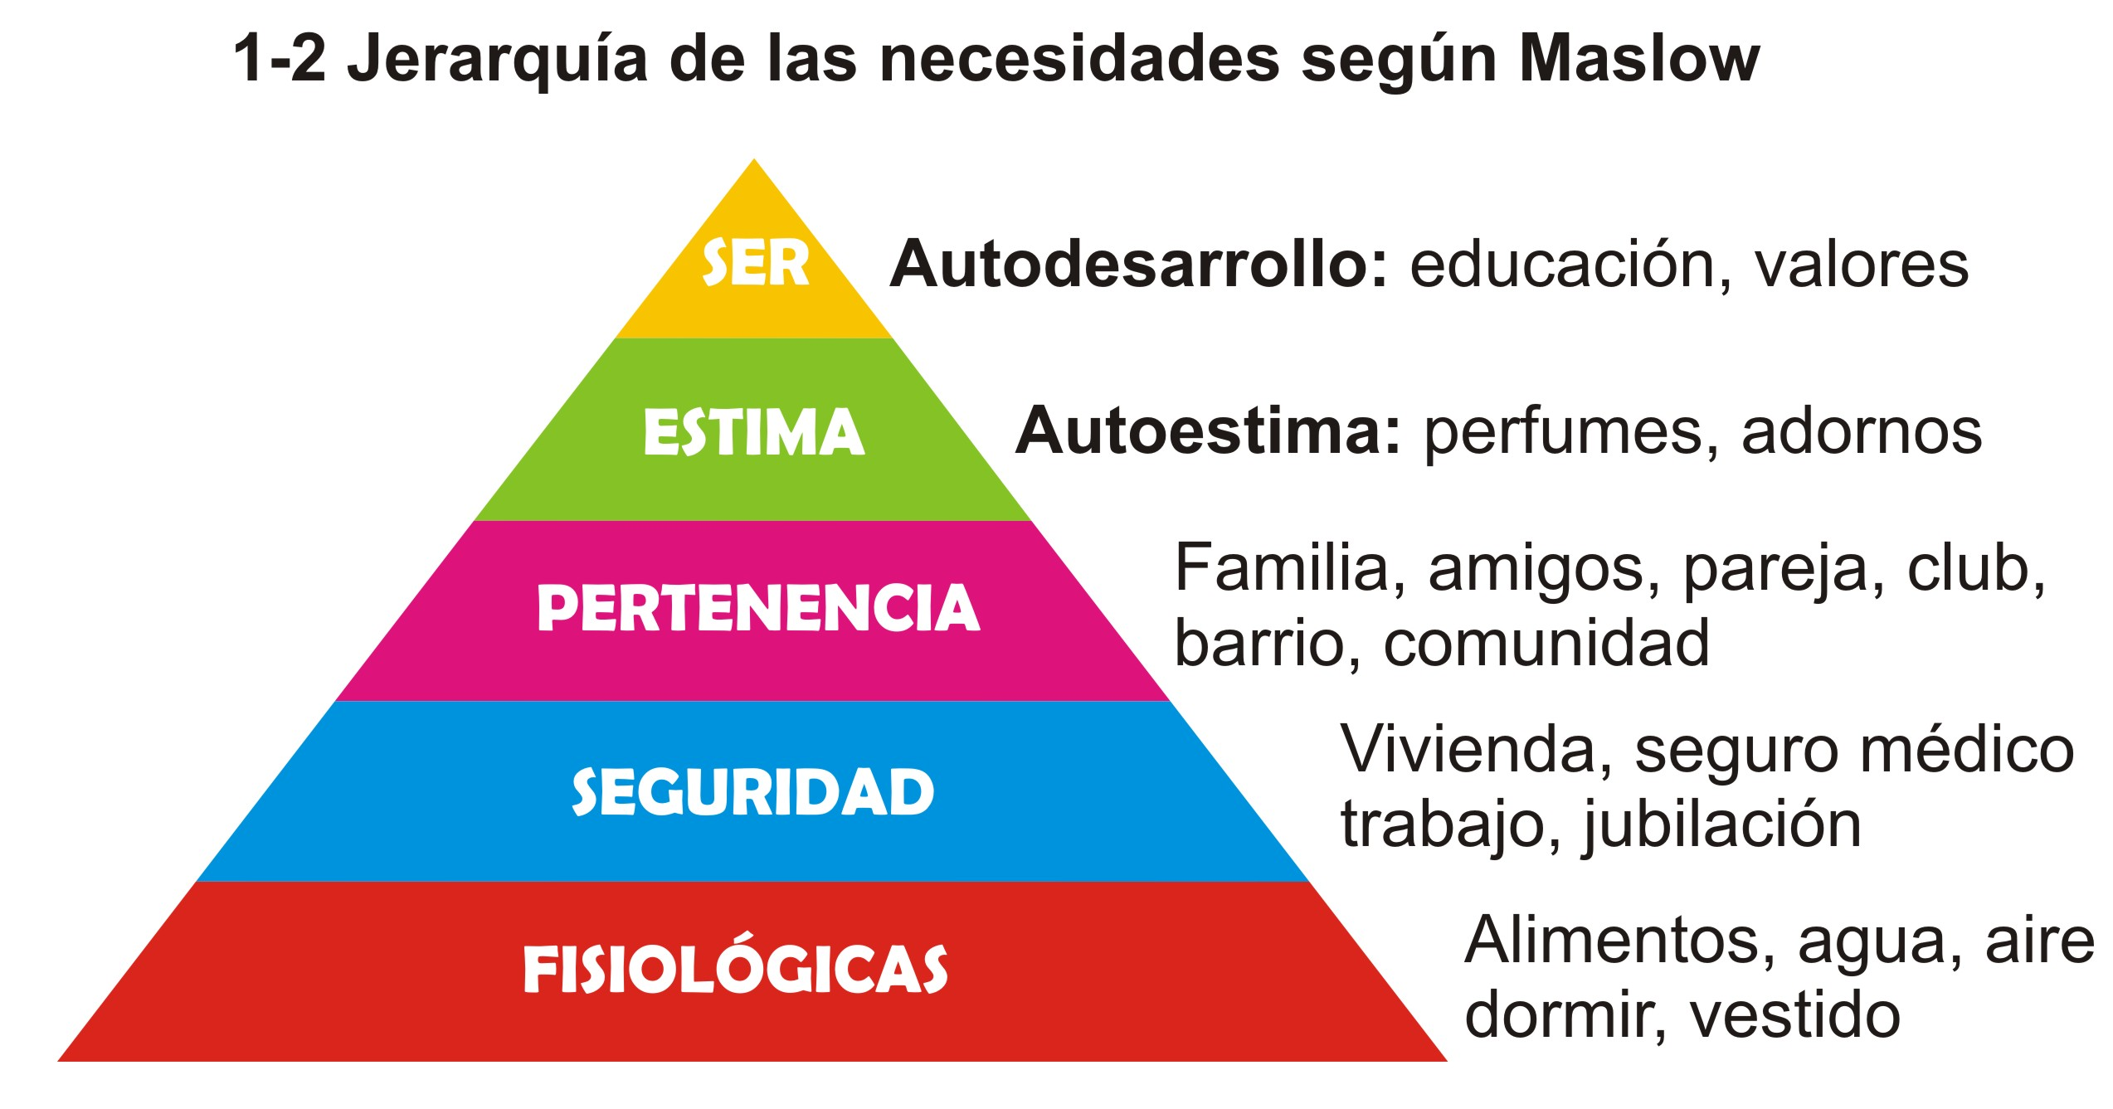
JERARQUIA DE LAS NECESIDADES SEGÚN MASLOW

Slide 6


NECESIDADES FUNDAMENTALES DE LOS MIEMBROS
Afectivas*
Fisiológicas*
Identidad y pertenencia*
Morales*
Espirituales*

Slide 7

¿Cómo atender estas necesidades?

Slide 8

1
RELACIONAMIENTO
Simpatizando con las ovejas
Comienza en la puerta del templo.
El Maestro debe ser amigable.
La simpatía gana la confianza de sus miembros
Debe tener mente positiva
Tener empatía

Slide 9
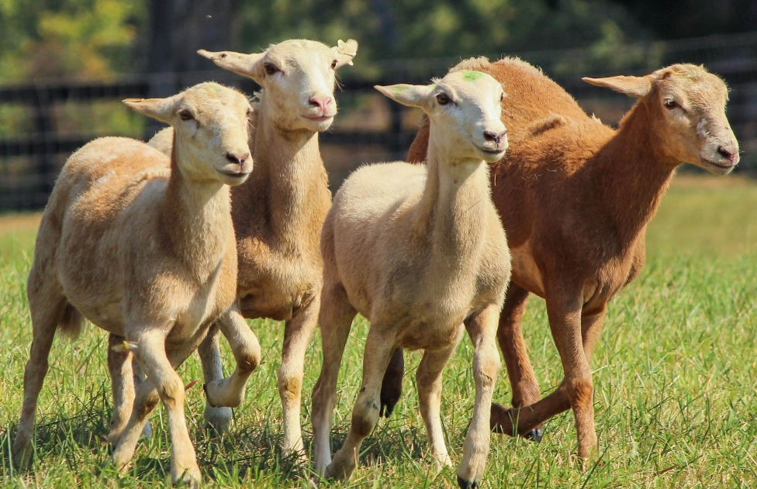
2
CONFRATERNIZACIÓN
Pastoreando las ovejas
Esta debe desarrollarse en la clase de Escuela Sabática y en el GP
Tome (5 minutos) para conocer las necesidades de sus miembros
Tome 2 minutos para orar por esas necesidades
Este un momento clave y muy necesario
NO LO PASE POR ALTO

Slide 10

HAGA PREGUNTAS CLAVES
¿Cómo le fue en la semana?
¿Por qué agradece a Dios?
¿Qué necesidad específica tiene?
¿Por qué vamos a orar?

Slide 11
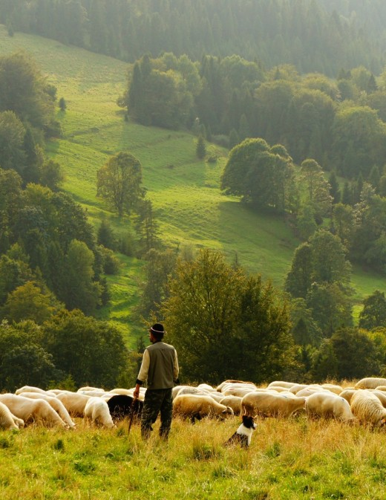
3
DESAFÍOS Y PLANIFICACIÓN
Las ovejas en misión (3 minutos)
¿Qué van a hacer en el GP?
¿Cuántos amigos van a traer?
¿Cuántos estudios bíblicos?
¿Cuántos Bautismos?
¿Blanco de ofrenda?
¿Qué otras actividades?

Slide 12
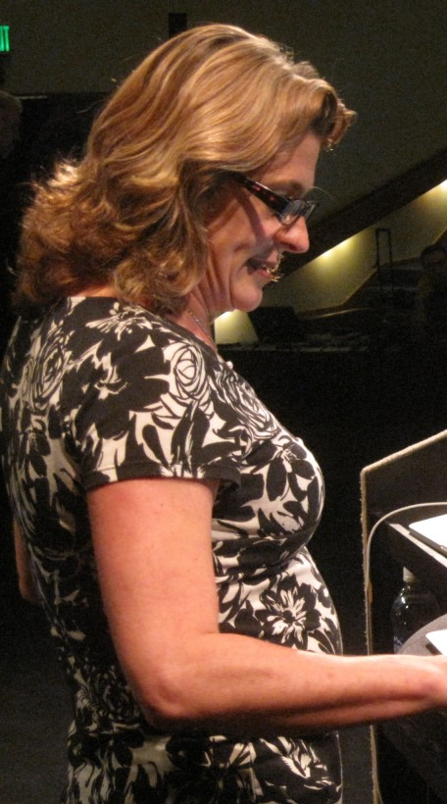
COMUNIÓN CON DIOS
Alimentando las ovejas
4
No sermonee ni haga monólogo
Máximo 4 preguntas puntuales de la clase para discutir
Preguntas abiertas y participativas
Saque aplicaciones para el diario vivir
Haga una conclusión de la lección
Motive al estudio para la próxima clase

Slide 13



ENSEÑANDO LA LECCIÓN DE LA ESCUELA SABÁTICA
El contexto de aprendizaje
El texto bíblico
El alumno de la clase
Contexto literario
Tiempo en que se escribió
Mensaje central
Qué quiere decir
Qué me enseña
Qué significa
Cómo lo aplico
Cual es su mayor necesidad
Qué cosas le afectan (COVID-19)
Su estado de ánimo
Qué preocupaciones
Necesidades de oración y visitación

Slide 14
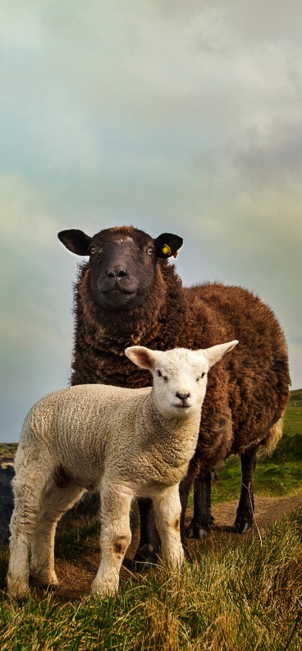
DURANTE LA SEMANA
Pastoreando las ovejas
5
Llamada telefónica
Mensajes de texto
Motívelo al estudio de la Biblia y la lección de la ES
Motívelo a la obra misionera
Aclare puntos de la lección de Escuela Sabática
Ore con ellos y por ellos
Atienda alguna necesidad
Se prepara diariamente para el repaso de lección

Slide 15
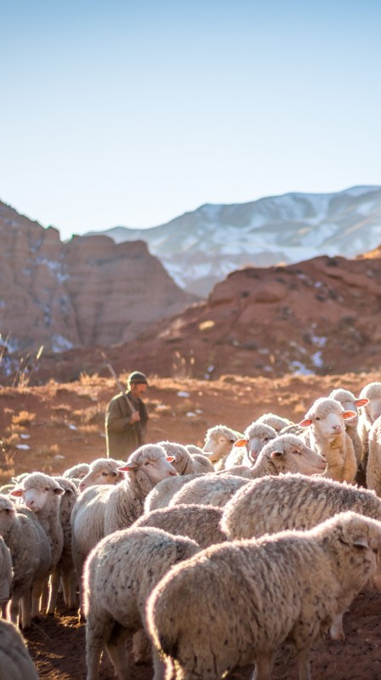
“Apacentad la grey de Dios que está entre vosotros, cuidando de ella, no por fuerza, sino voluntariamente; no por ganancia deshonesta, sino con ánimo pronto” 1 Pedro 5:2.
CONCLUSIÓN

Slide 16

Créditos:
Autor: Pr Moisés Prieto
Imágenes Diversas: Google, Pxhere, alamy.

